Slide 1

Sistema Capaci Express
Integrantes:
Jessica González Bautista.
Karina Carmona Vargas.
Antinio Cetzal Patron.
Jesús Pacheco Balam.

Slide 2
Descripción
Programa que ayuda en la capacitación de nuevos empleados de una empresa.
Se consideran dos tipos de usuario: administrador y empleado.
El sistema estará protegiendo con una contraseña, restringiendo el acceso a los usuarios no privilegiados, con el fin de que estos no puedan manipular los resultados del empleado.

Slide 3
Funcionalidades del administrador
Referente a empleado: agregar, eliminar, ver avances y modificar.
1
2
Referente a los documentos: agregar, eliminar y modificar.
3
Referente a su perfil: modificar sus datos, su contraseña y su correo.
4
Referente a mensajes: leer, enviar, consultar.
5
Referente a quiz: agregar, eliminar, modificar, activar o desactivar, agregar pregunta, agregar respuesta y sus respectivas modificaciones.
6
Referente a buscar: Empleado, Quizz o documento.

Slide 4
Funcionalidades
El empleado realiza las siguientes funciones:
Leer documentación.
Realizar quiz.
Perfil.
Mensajes.
En la función perfil, el empleado puede visualizar una tabla de los quizzes que ha realizado, con su respectivo nombre, calificación y status.
Al igual que podrá consultar sus datos y modificar su contraseña.

Slide 5
No funcionales
Los permisos de acceso al sistema podrán ser cambiados solamente por el administrador (para los empleados).
Al usuario se le dará la oportunidad de cambiar su contraseña si la ha olvidado, ingresando el correo electrónico Gmail o matrícula . Al cual se le enviará un código de seguridad que deberá ingresar para hacer el correcto cambio de contraseña
El sistema podrá validar que las matrículas no sean iguales.
Al ser la primera vez que el empleado ingrese al sistema, este le pide el cambiar su contraseña para mayor seguridad.

Slide 6
Login Inicio de sesión
El sistema identifica a los usuarios, administrador o empleado, ingresando su matrícula o correo electrónico Gmail y contraseña.
Restricciones: el sistema solamente dará acceso a los usuarios que estén previamente dados de alta, de la misma manera no podrá realizar ninguna operación sin haber iniciado sesión.
Es importante tener cuenta de correo electrónico Gmail.

Slide 7
¿Olvidó contraseña?
Si el usuario olvidó su contraseña, entonces selecciona “¿Olvidaste tu contraseña?” en donde debe de ingresar su matrícula o correo electrónico Gmail, al cual se le enviará un código de seguridad que deberá ingresar para hacer el correcto cambio de contraseña

Slide 8
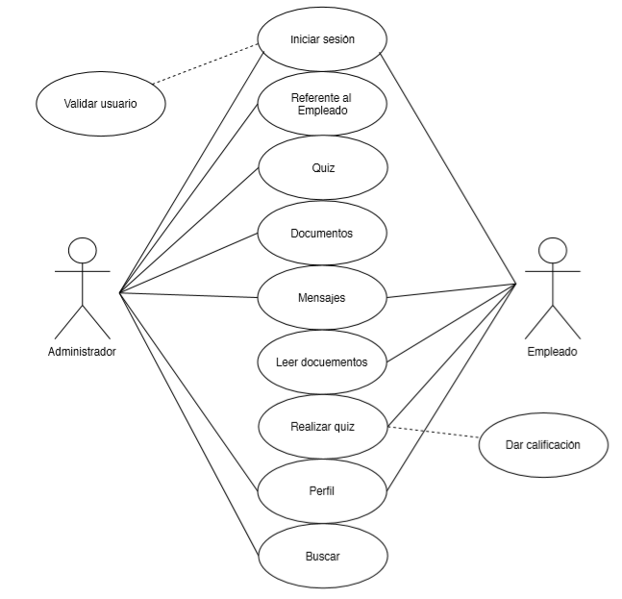
Diagrama de casos de uso

Slide 9
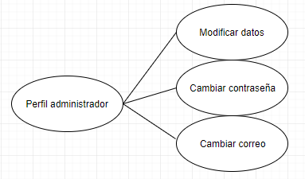
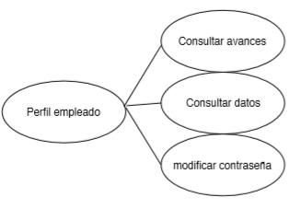
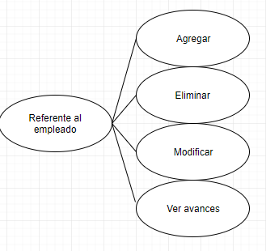
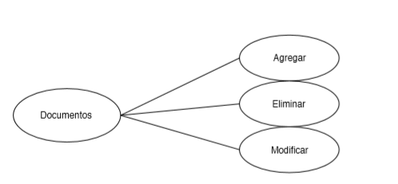
Y sus ramificaciones respectivas

Slide 10
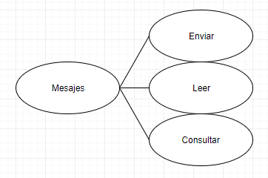
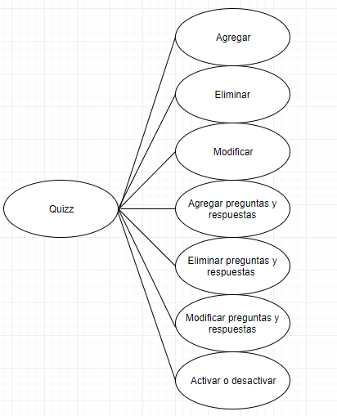
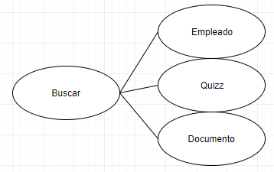

Slide 11
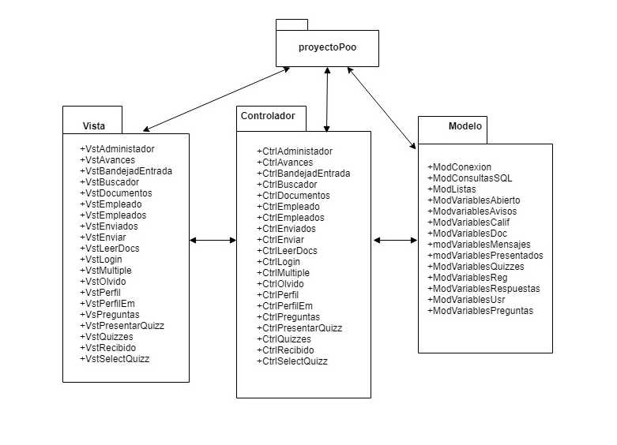
Diagrama de clases (paquetes):

Slide 12
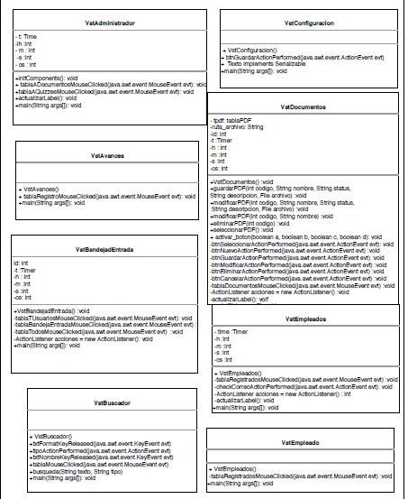
Ejemplo de un diagrama de paquetes

Slide 13
Calendario de actividades
fecha | Actividad programada | A cargo de
16/11/2018 | Correcciones derivadas de la segunda entrega | Todos los integrantes
17/11/2018 | Normalización de la base de datos | Jessica y Jesús
18/11/2018 | Correcciones de código | Antonio
20/11/2018 | Ajustes de documentos | Karina
28/11/2018 | Reunión previa a la segunda entrega | Todos los integrantes
2/12/2018 | Fecha tentativa para la tercera entrega | Todos los integrantes

Slide 14
Métrica
Reporte de participación individual
Métrica (2da entrega).
En el documento esta más detallado la forma que se utilizó para sacar la calificación del tiempo, documentación y puntualidad de cada integrante:
Métrica del proyecto | Karina | Jessica | Jesus | Antonio | Porcentaje.
Tiempo | 5% | 5.5% | 4% | 5.5% | 20%
Documentación | 8.9% | 9.8% | 6.8% | 4.5% | 30%
Puntualidad | 2.5% | 2.5% | 2.5% | 2.5% | 10%
Codificación | 8.3% | 9.3% | 7.6% | 14.8% | 40%
Calificación | 24.7% | 27.1% | 20.9% | 27.3% | 100%

Slide 15
Link del repositorio
https://github.com/karina-carmonaa/POO-2.0

